Slide 2
Tvrdost vody
Jan kuchár, david dyntar, michaela tomanová
13.2.2019

Slide 3
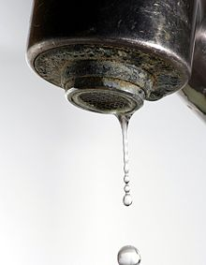
Tvrdost vody je vlastnost, která vyjadřuje obsah rozpuštěných nerostů (nejčastěji oxidu vápenatého (CaO) a oxidu hořečnatého (MgO)) ve vodě.
Tvrdost vody má význam pro její využití jako pitné i užitkové vody. Je zdrojem tvorby vodního i kotelního kamene a ovlivňuje i chuťové vlastnosti vody. Může být trvalá a přechodná.

Slide 4
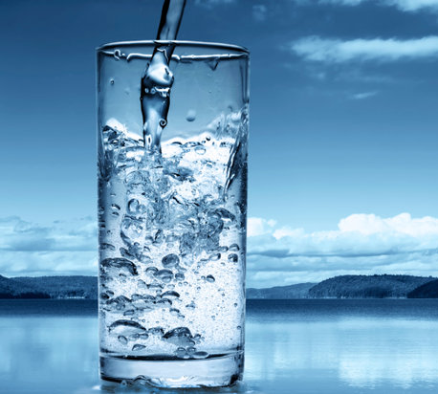
Trvalá obsahuje rozpuštěné chloridy, sírany, dusičnany a křemičitany.
Přechodná obsahuje rozpuštěný Ca(HCO₃)₂ (hydrogenuhličitan vápenatý).
Po jeho vysrážení vzniká CaCO₃ (uhličitan vápenatý), což je vodní kámen.
Přechodnou tvrdost vody lze, na rozdíl od tvrdosti trvalé, odstranit varem.

Slide 5
Měření tvrdosti vody
V českých zemích se tvrdost vody měřila v tzv. německých stupních, kde jeden stupeň odpovídá 10 mg CaO/litr nebo 7,2 mg MgO/litr.
Podle současných norem se vyjadřuje jako suma vápníku a hořčíku v mmol/l. Tato norma však byla zavedena poměrně nedávno.
1 mmol/l odpovídá 5,61 německého stupně. Voda s tvrdostí do 0,7 mmol/l se považuje za velmi měkkou, nad 3,75 mmol/l za velmi tvrdou.
CaO - oxid vápenatý
MgO - oxid hořečnatý
mmo/l – milimol na litr

Slide 6
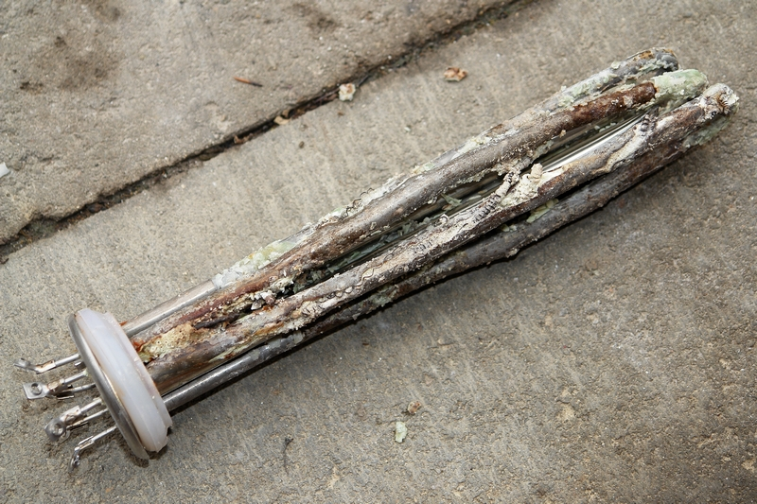
Nevýhody příliš tvrdé vody
Vyšší tvrdost může zhoršovat vlastnosti vody (např. tvorba povlaku na hladině čaje - lze odstranit přidáním několika kapek citrónové šťávy nebo přidáním špetky kyseliny citronové.
Podle některých údajů se s tvrdostí vody zvyšuje doba vaření zeleniny a masa.
Velmi tvrdá voda má pro některé lidi nepříjemnou chuť. Záleží však i na přítomnosti dalších iontů. Příliš měkká voda (mýdlová chuť).
Tvrdá voda snižuje životnost potrubí a rozpustnost mýdla a pracích prášků a zvyšuje jejich spotřebu.
Destrukce topné spirály tvrdou vodou.

Slide 7
Tvrdost vody u nás
V Třebíči je průměrná tvrdost vody podle Vodárenské akciové společnosti 1,71 mmo/l. Hodnoty se liší podle dodavatele.
Občané Třebíče jež mají vodu z Heraltic mají tvrdost vody kolem 1,3 mmo/l.
Pro zajímavost lidem z Nové Vsi je podle Vodárenské společnosti dováděna voda o tvrdosti až 5,2 mmo/l. Tato voda patří mezi velmi tvrdou.
Stupnice tvrdosti vod (přepočítána na mmo/l):
Velmi měkká 0 – 0,7 mmo/l
Středně tvrdá 0,7 – 1,4 mmo/l
Tvrdá 2,1 – 3,2 mmo/l
Značně tvrdá 3,2 – 5,3 mmo/l
Velmi tvrdá >5,3 mmo/l

Slide 8
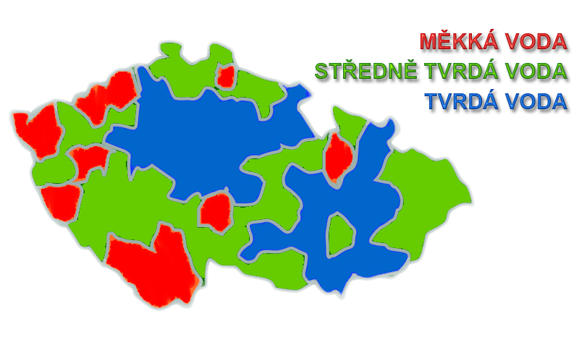

Slide 9
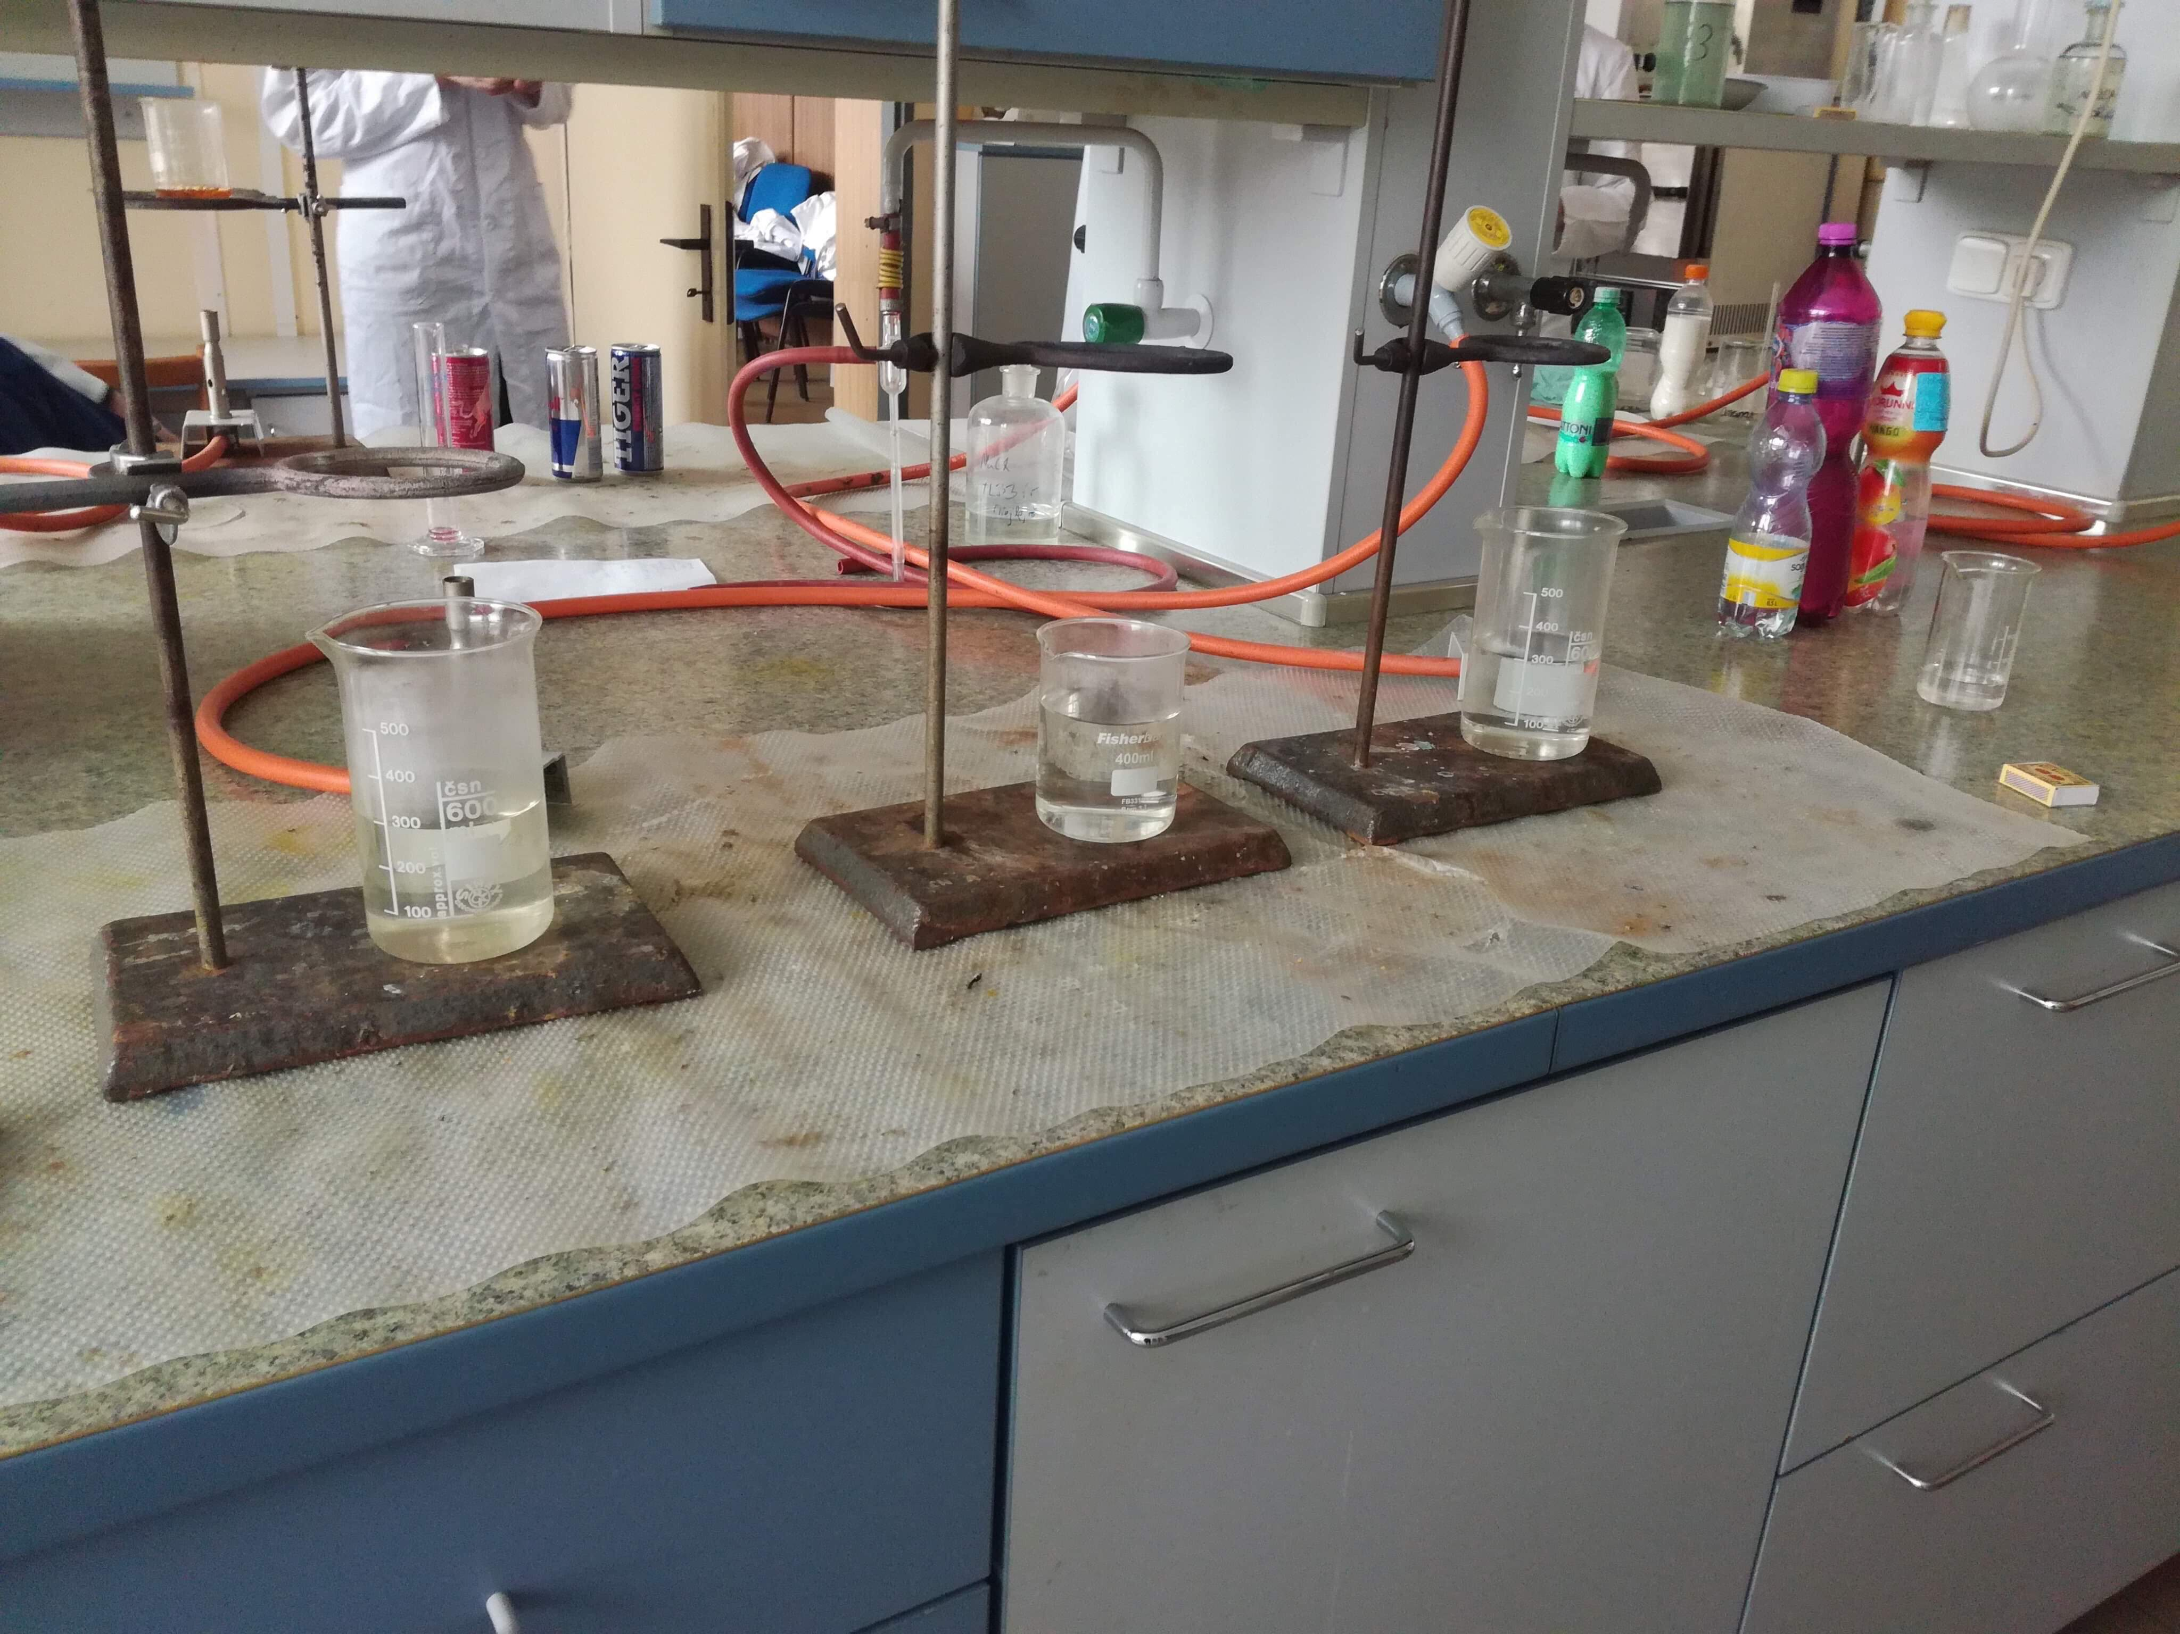
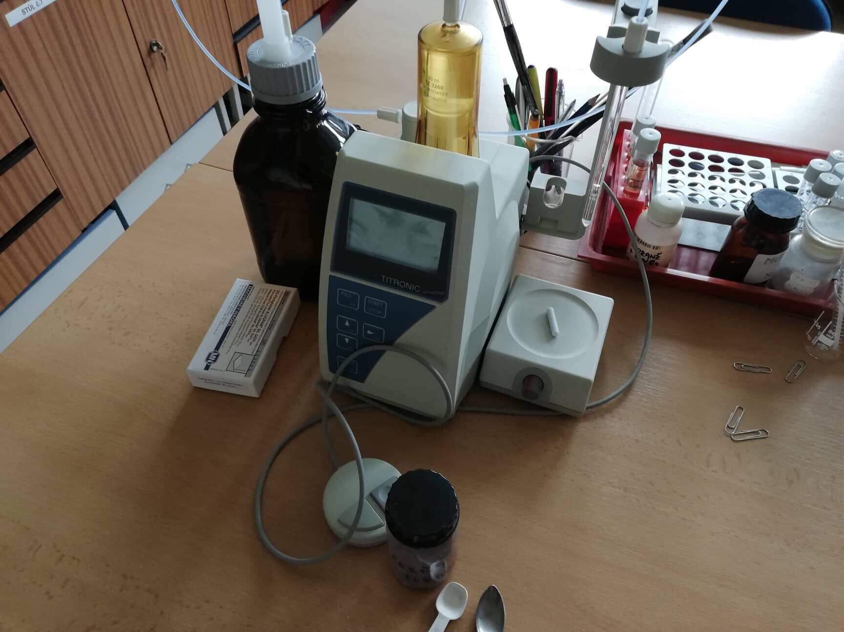
Naše výsledky
Měřili jsme 3 druhy vody (z potoku, ze study a kohoutková voda z Boroviny).
- Voda z potoku: Celková tvrdost 17,26 německého stupně = 3,076 mmo/l.
Stálá tvrdost 28,21 německého stupně = 5,0375 mmo/l.
- Studna: Celková tvrdost 27,22 německého stupně = 4,852 mmo/l.
Stálá tvrdost 11,64 německého stupně = 2,074 mmo/l.
- Borovina: Celková tvrdost 12,85 německého stupně = 2,290 mmo/l.
Stálá 22,95 německého stupně = 4,09 mmo/l.

Slide 10
Děkujeme za pozornost
Jan Kuchár, David Dyntar, Michaela Tomanová
13.2.2019

Slide 11
Zdroje:
https://www.vakprerov.cz/kvalita-pitne-vody/tvrdost-pitne-vody.html
https://bit.ly/2Bzrztv
http://www.vodarenska.cz/cs/zakaznici/tvrdost-vody
https://cs.wikipedia.org/wiki/Tvrdost_vody

Slide 12
Národní pedagogický institut České republiky modernizace odborného vzdělávání
www.projektmov.cz

Slide 13
Projekt Modernizace odborného vzdělávání (MOV) rozvíjí kvalitu odborného vzdělávání a podporuje uplatnitelnost absolventů na trhu práce. Je financován z Evropských strukturálních a investičních fondů a jeho realizaci zajišťuje Národní pedagogický institut České republiky.

